Slide 1
塑料光纤
学校名称：上海第二工业大学
指导老师：王静荣
报告人： 刘玲

Slide 2
目录 CONTENTS
1 塑料光纤分类
2 PMMA概述
3 制备方法
4 应用举例
5 发展趋势
6 参考文献

Slide 3
1 塑料光纤分类

Slide 4
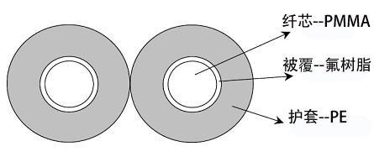
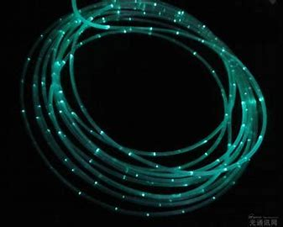
1 塑料光纤分类
塑料光纤
塑料光纤-(PlasticOpticalFiber，简称PoF)。塑料光纤由高透明聚合物如聚甲基丙烯酸甲酯(PMMA)、聚碳酸酯(Pc)、聚苯乙烯(Ps)作为芯层材料，另外塑料光纤的皮层使用的是PMMA、氟塑料等材料。塑料光纤的研发是目前业界热门的研究领域之一。以其芯径大、柔韧性好、可塑性强、质量轻、价格低廉等优点而受到人们的普遍关注。同时，现在整个社会都在推行低成本、低污染建设，使用更加环保的塑料光纤，这使塑料光纤的研发更具有意义。但是，塑料光纤目前还处于小规模应用阶段，究其原因就是其性能还有诸多未达标。在 850nm窗口，光纤的损耗仍 高达 10dB／km以上，远远高出石英多模光纤^{【1】}。

Slide 5
1 塑料光纤分类
一类是用聚甲基丙烯酸甲酯聚合物制作的POF
另一类是用含氟聚合物制成的POF。
PMMA塑料光纤的研发是目前业界热门的研究领域之一。以其芯径大、柔韧性好、可塑性强、质量轻、价格低廉等优点而受到人们的普遍关注。
含氟聚合物塑料光纤的研发也引人注目。以其耐老化、衰减低、可塑性强、价格低廉等优点吸引着研发人员的注意。

Slide 6
2 PMMA概述

Slide 7
2 PMMA概述
Part 1
高分子类别
Part 2
特性
Part 3
功能性质
有机玻璃
有机玻璃，英文全称:( Polymethyl methacrylate)，缩写为:PMMA;有机玻璃的化学名称叫聚甲基丙烯酸甲酯，是由甲基丙烯酸酯聚合成的高分子化合物。
化学、物理特性
PMMA有良好的综合力学性能，耐热性不高，热导率和比热容在塑料中都属于中等水平。易燃，耐大气老化性好。
作为光纤材料的特性
①高度透明性
②机械强度好
③重量轻
④易于加工

Slide 8
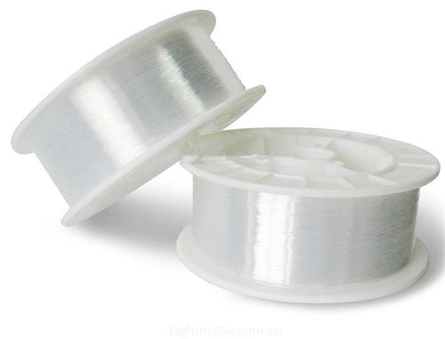
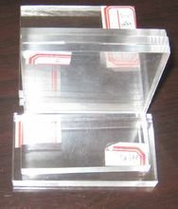
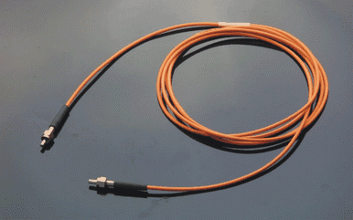
2 优良特性
力学性能优良
具有良好的耐老化性
PMMA的强度比较高，抗拉伸和抗冲击的能力比普通玻璃高7-18倍。
经4年自然老化试验，重量变化，拉伸强度、透光率略有下降，色泽略有泛黄，冲击强度还略有提高，其它物理性能几乎未变化。
重量轻、易加工、成本低
同样大小的材料，其重量只有普通玻璃的一半。不需用车床加工，能用丙酮、氯仿等粘结成各种形状的器具。

Slide 9
3 制备方法

Slide 10
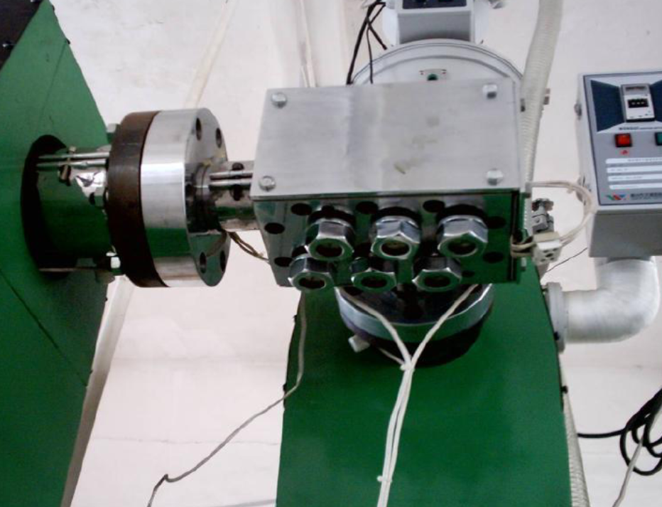
3 制备方法
Part 1
方法一
共挤法
所谓共挤法工艺是在拉制塑料光纤过程中使用两台挤出机:一台挤出芯材、另一台挤出鞘材，两台挤出机通过同一模头熔融挤出成型，再经牵引收卷即拉制成塑料光纤

Slide 11
3 制备方法
Part 2
方法二
涂覆法
涂覆法是将挤出的纤芯通过鞘料的溶液，将溶剂去除后，鞘层包覆于芯层而成光纤的方法。。

Slide 12
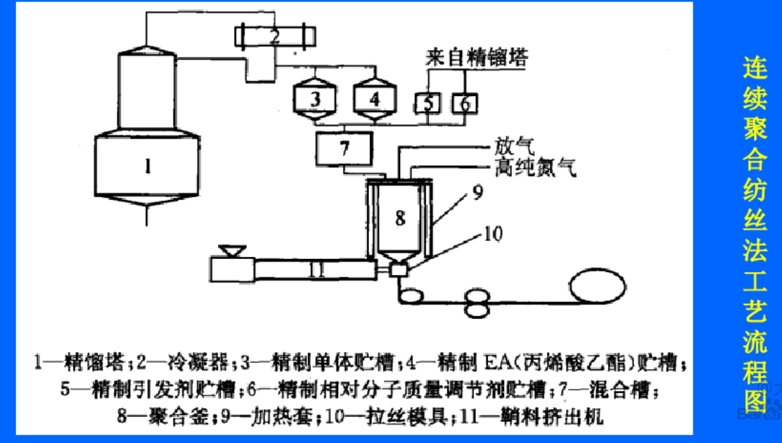
3 制备方法
Part 3
方法三
连续聚合纺丝法
连续聚合纺丝法是目前最先进的光纤拉丝工艺，其先进性在于从单体聚合到纺丝成型全部在密封系统内进行，大大减少了外界环境污染，从而使光纤的透光率得以大幅提高

Slide 13
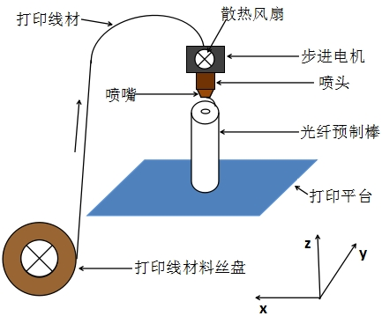
3 打印原理
熔融沉积成型(FDM)的基本原理^{[3]}
第二步
通过送料传动机构将线材送到打印喷头内部的加热区。
喷头
送丝传动
第一步
首先将热塑性线材放入打印喷头插口。
第四步
三维打印机根据打印模型的截面轮廓信息进行切片，控制打印喷头在打印平台的 X、Y 水平面内按轨迹运动，喷头在运动的同时将喷头中熔融状态的材料挤出，挤压出来的细丝被均匀的涂覆在打印平台上，随后快速冷却并形成一层和层高相同厚度的薄片轮廓。打印完一层薄片之后，打印平台下降一个层高的高度，继续进行下一层材料的熔覆，如此循环。
第三步
打印
加热
打印喷头在打印机软件的控制下，对打印线材进行加热至熔融状态。

Slide 14
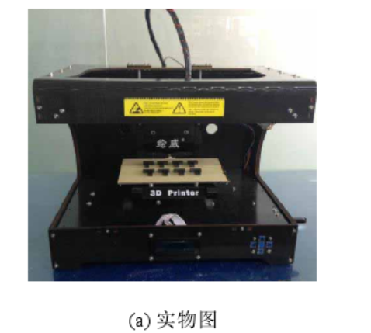
3 打印机器与材料
打印材料:PMMA
打印机器:FDM打印机

Slide 15
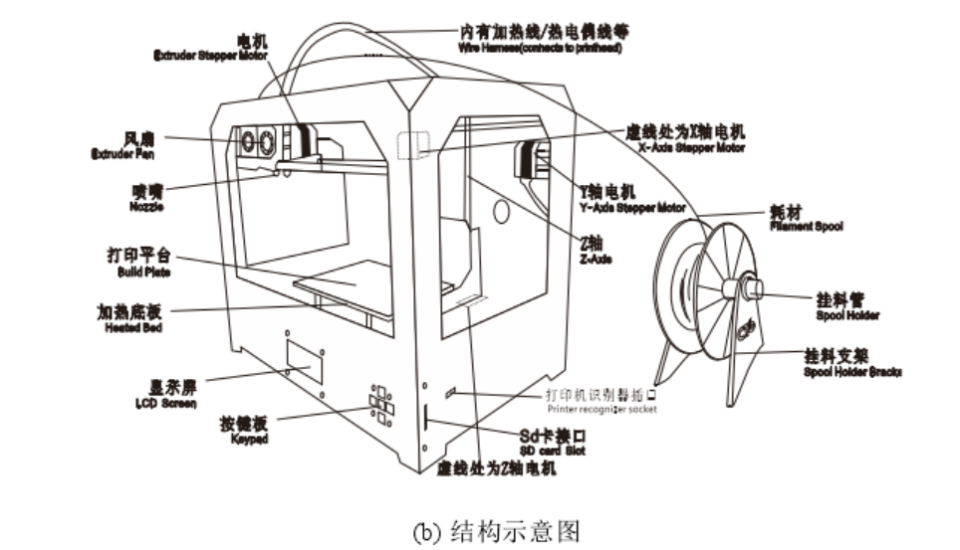
3 打印过程
第一步
第二步
第三步
第四步
三维建模
参数设置
模型分层
3D打印
使用 SolidWorks 软件设计目标物体的三维模型，然后将该模型以 STL 格式的文件输出并导入三维打印机中^{【4】}。
调整模型在打印平台上的打印位置、角度，选择打印喷头、打印机的型号及类型，打印材料的种类，精度、预制棒的填充率、层高、壁厚、温度、速度等参数^{【4】}。
上述设置完成以后，软件会对该模型进行切片处理，并对该文件以 X3G 的格式保存^{【4】}。
文件拷贝到三维打印机，自动读取三维模型数据，进行分层打印，经过层层累积的原理使打印平台上形成三维立体实物^{【4】}。

Slide 16
4 应用举例

Slide 17
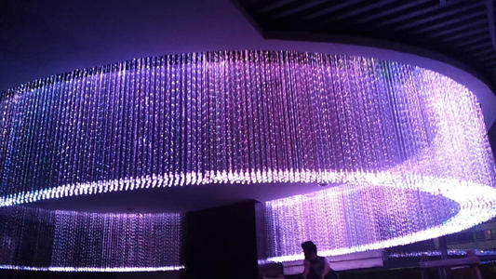
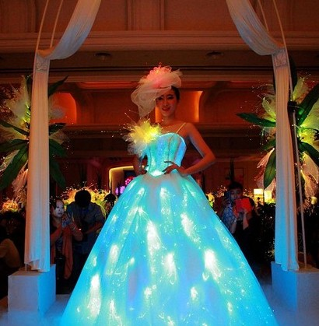
4 应用举例
塑料光纤照明
塑料光纤织物
光纤照明是由光源、耦合器件、光纤和光输出器件组成的照明系统，系统利用耦合器件将光源发出的光耦合到光纤中，光在光纤内部以全内反射的形式进行传输，，最终光沿着光纤传导至光纤末端（端面发光光纤）或者从光纤侧面泄露（侧发光光纤），从而实现对指定位置或区域的照明，非常适合一些易燃易爆或潮湿的场景照明．
塑料光纤织物的发光原理是对光纤进行机械破坏、激光处理、化学溶剂处理或是弯曲，破坏光在传输过程中的全内反射路径，从而使部分光从光纤侧面泄露出来^{【5】}。

Slide 18
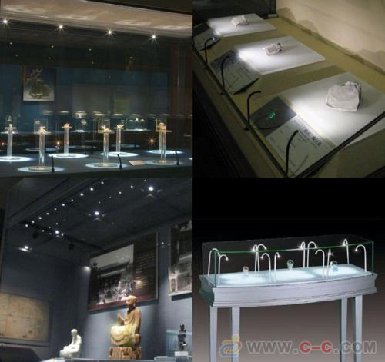
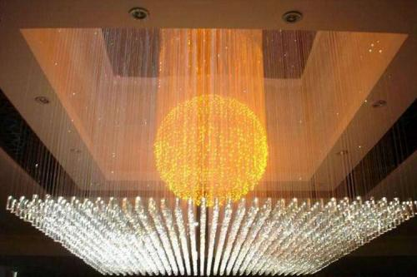
4 光线照明
根据应用场景的不同，塑料光纤照明在可见光照明中有明显的优势，尤其适用于艺术品和文物的照明，可以保护展品和文物远离紫外线的损害。POF也因为其柔软易加工性，被设计成不同的形状进行装饰照明，如星空吊顶灯、垂帘瀑布灯等。

Slide 19
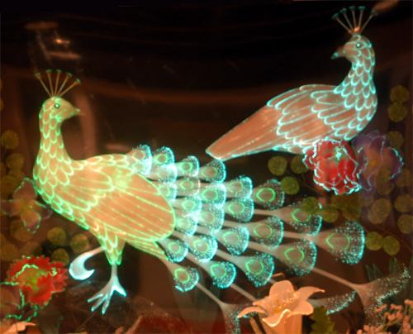
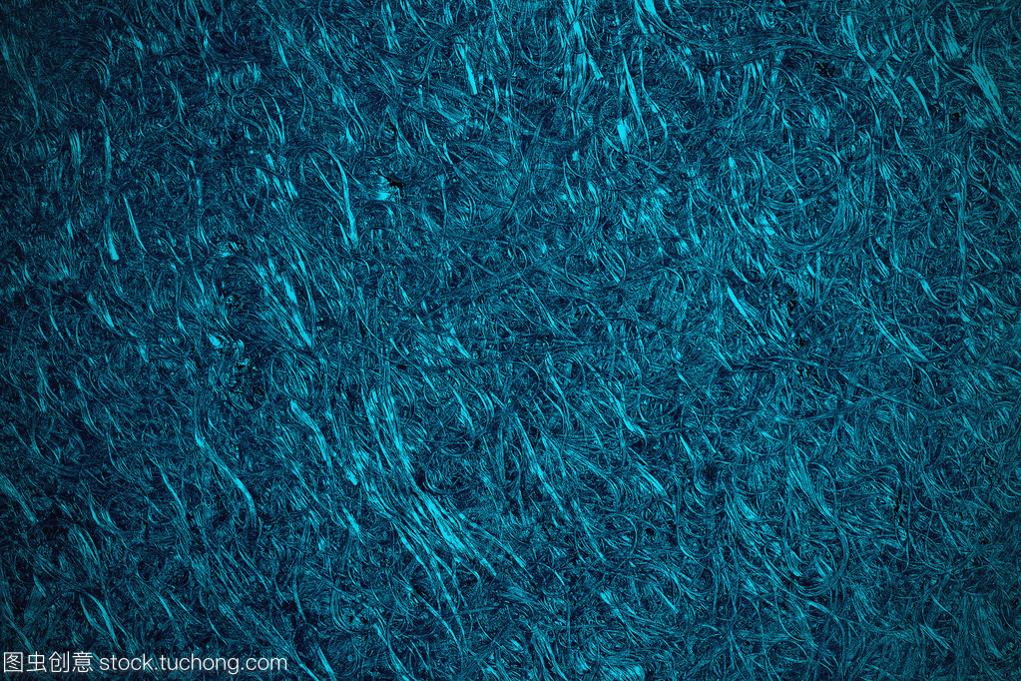
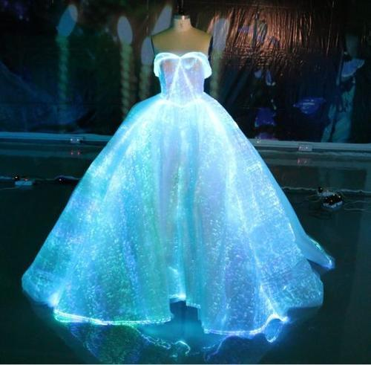
4 光纤织物
制作装饰展览品
装饰衣服
用于医疗
美国通用电气公司（GE）推出的用于治疗新生儿黄疸病的光疗设备光纤毯，利用PMMA芯的塑料光纤编织成光毯，将患儿放于光毯上，输入的455nm波长的蓝光从光毯泄露出来，照射患儿的皮肤，促进其胆红素的代谢，从而达到治疗的目的^{【6】}。
存在问题
塑料光纤发光织物的装饰性、可穿戴性以及疾病治疗功能，都使得POF有着越来广阔的应用．但POF在该领域的应用也存在一定的局限性，如必须提供持续发光的光源，不具耐磨性，不易清洗等，解决这些问题还需要研究人在应用需求的牵引下继续努力．

Slide 20
5 发展趋势

Slide 21
5 发展趋势
01
02
点击此处添加标题
标题数字等都可以通过点击和重新输入进行更改，顶部“开始”面板中可以对字体、字号、颜色、行距等进行修改。标题数字等都可以通过点击和重新输入进行更改，顶部“开始”面板中可以对字体、字号、颜色、行距等进行修改。标题数字等都可以通过点击和重新输入进行更改，顶部“开始”面板中可以对字体、字号、颜色、行距等进行修改。
标题数字等都可以通过点击和重新输入进行更改，顶部“开始”面板中可以对字体、字号、颜色、行距等进行修改。标题数字等都可以通过点击和重新输入进行更改，顶部“开始”面板中可以对字体、字号、颜色、行距等进行修改。标题数字等都可以通过点击和重新输入进行更改，顶部“开始”面板中可以对字体、字号、颜色、行距等进行修改。
中国POF研究进度
日本生产塑料光纤的主要企业有三菱、旭化成、东丽, 美国有波士顿公司。中科院理化技术研究所攻克了从本体聚合法直接生产聚甲基丙烯酸甲酯 (PMMA) 突变型塑料光纤的技术难关, 掌握了批量连续化生产塑料光纤技术。破除了日本公司在国际上的垄断地位。江西大圣塑料光纤有限公司自主研发的我国首条通信用PMMA (聚甲基丙烯酸甲酯) 塑料光纤生产线经过一年的调试运行。其产品光损耗为184 dB/km, 接近三菱的167 dB/km和东丽的176 dB/km^{【7】}。
Notes:
随着研究的深入和技术的进步，新的应用和产品不断涌现，POF在整个光纤领域将发挥更加重要和独特的作用，也将具有更广阔的市场应用前景．但是
在应用需求的牵引下，科研工作者需从材料、结构、生产工艺等多个方面入手，提高POF的物理性．特别是在国内，研发和生产高性能POF的水平仍有待进一步提高．

Slide 22
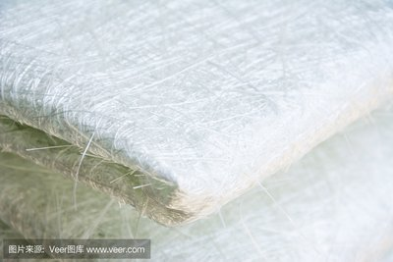
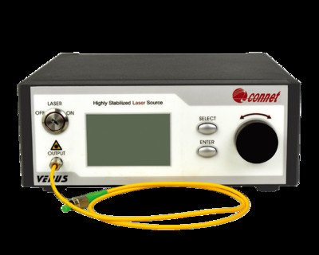
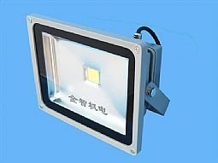
5 发展趋势
02
03
点击此处添加标题
标题数字等都可以通过点击和重新输入进行更改，顶部“开始”面板中可以对字体、字号、颜色、行距等进行修改。标题数字等都可以通过点击和重新输入进行更改，顶部“开始”面板中可以对字体、字号、颜色、行距等进行修改。标题数字等都可以通过点击和重新输入进行更改，顶部“开始”面板中可以对字体、字号、颜色、行距等进行修改。
标题数字等都可以通过点击和重新输入进行更改，顶部“开始”面板中可以对字体、字号、颜色、行距等进行修改。标题数字等都可以通过点击和重新输入进行更改，顶部“开始”面板中可以对字体、字号、颜色、行距等进行修改。标题数字等都可以通过点击和重新输入进行更改，顶部“开始”面板中可以对字体、字号、颜色、行距等进行修改。
POF性能提升
POF在应用中也面临着一些典型的短板和缺陷，
①长距离通信或照明应用中面临的传输损耗问题
②光纤激光器/放大器应用中面临的多模问题与耦合问题
③光纤传像束应用中面临的像素数和分辨率问题
④光纤织物应用中面临的易损伤问题
⑤高能量传输中面临的低损伤阈值问题
Notes:
随着研究的深入和技术的进步，新的应用和产品不断涌现，POF在整个光纤领域将发挥更加重要和独特的作用，也将具有更广阔的市场应用前景．但是
在应用需求的牵引下，科研工作者需从材料、结构、生产工艺等多个方面入手，提高POF的物理性．特别是在国内，研发和生产高性能POF的水平仍有待进一步提高．

Slide 23
6 参考文献

Slide 24
6 参考文献
[1] 包腾飞,赵津磊,李涧鸣.剪扭作用下塑料光纤力光转换特性试验研究[J].光子学报,2018,47(4):213-220.
[2] 李四红.塑料光纤在通信技术的应用[J].山东化工,2017,46(20):96-98.
[3] 高分子3D打印材料和打印工艺[J]. 陈硕平,易和平,罗志虹,诸葛祥群,罗鲲. 材料导报. 2016(07)
[4] 赵其锴. 基于三维打印技术的光纤预制棒制备初步研究[D].哈尔滨工程大学,2018.（图a、b也来自这个文献）
[5] LV Chen,ZHONG Zhi-li,KUANG Li-yun,etal.Properties and application of polymer optical fiber fabric[J].Journal of Textile Research,2013,34(7):148-153+164．吕晨，钟智丽，匡丽赟，等．聚合物光纤织物的特性及其应用[J]．纺织学报，2013,34(7):148-153+164.
[6] GEHELTHCARE.Bilisoft[EB/OL].[2019-09-18].http：//www3.gehealthcare.cn/~/media/images/china%20image/china%20product/lcs/lcs%20tiny%20pdf/bilisoft%20v171227.pdf.
[7] [5]我国通信塑料光纤跻身世界前列[EB/OL].[2010-05-13].http://www.cheminfo.gov.cn
[8] 孔德鹏,张大明,袁苑,穆启元,梅森,薛璐,王丽莉.塑料光纤的研究与应用进展[J].光子学报,2019,48(11):71-85. [14] 作者名称．参考文献名称．该文献出版社．出版日期．

Slide 25
THANK YOU
学校名称：上海第二工业大学
指导老师：王静荣
报告人：刘玲

